Slide 1
Использование технологий на основе ИИ в образовательном процессе
Кеттунен Елена Павловна, учитель физики и информатики МБОУ СШ №62

Slide 3
Как все начиналось
Хобби
Веб-квест
Сказка «Рыцарь и принцесса: приключения на грани физики»
Преподавание основ создания нейросетей на Python
Разработка курса внеурочной деятельности «Искусственный интеллект в творческой лаборатории»
Курсы «Быстрый старт в искусственный интеллект», МФТИ
Всероссийская конференция по итогам реализации проекта обучения школьных педагогов по программе "Искусственный интеллект: старт в будущее".
Курсы «Технологии искусственного интеллекта для учителей информатики», МФТИ
Курсы «Основы искусственного интеллекта для учителей школ», МИФИ

Slide 4
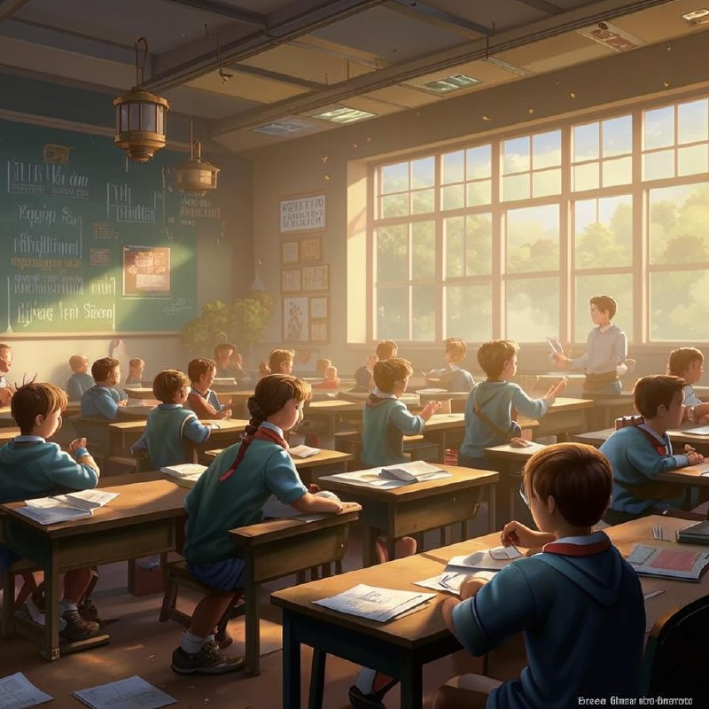
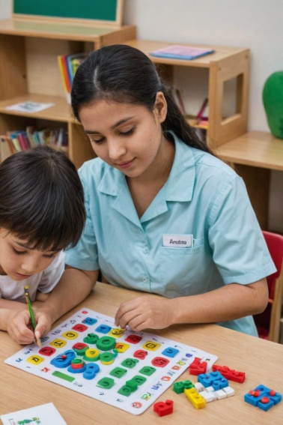
Где можно использовать
На уроках
Во внеурочной деятельности
В воспитательной работе

Slide 5
Область применения
Текст
Картинки
Презентации
Видео
Звук

Slide 6
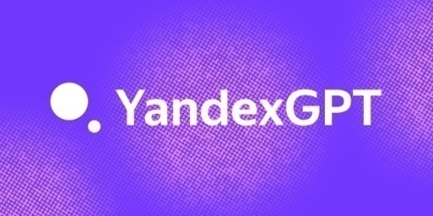
Большие языковые модели
GigaChat
Телеграмм: @gigachat_bot
Вк: http://vk.com/gigachat
YandexGpt
https://yandex.cloud/ru/services/yandexgpt
Чат с Алисой
ChatGpt

Slide 7
Статьи
Использование ChatGPT в современном образовательном процессе.
Использование нейросетевых инструментов и сервисов школьниками в обучении
Самостоятельные работы и контрольные работы
Самостоятельная работа «Умножение дробей» (математика, 6 класс)
Самостоятельная работа «Распределительное свойство умножения» (математика, 6 класс)
Самостоятельная работа по теме «Колебания» (физика, 9 класс)
Самостоятельная работа «Движение тела, брошенного под углом к горизонту. Свободное падение тел» (физика, 10 класс)
Практические работы
Практическая работа «Построение диаграмм» (информатика, 8 класс)
Рабочие программы
РАБОЧАЯ ПРОГРАММА курса внеурочной деятельности «Искусственный интеллект в творческой лаборатории» для обучающихся 8 классов
Внеурочные мероприятия
Интерактивный тренинг с элементами ролевых игр «Наркотики – дело личное?»

Slide 8
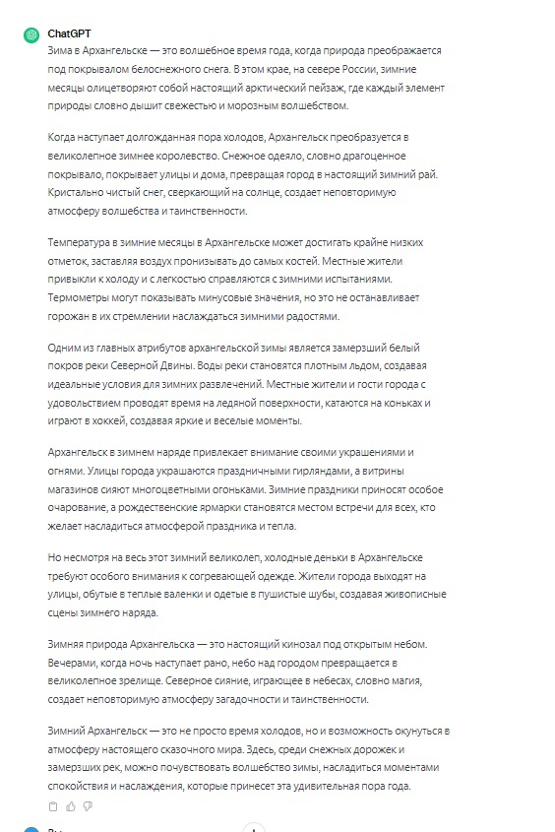
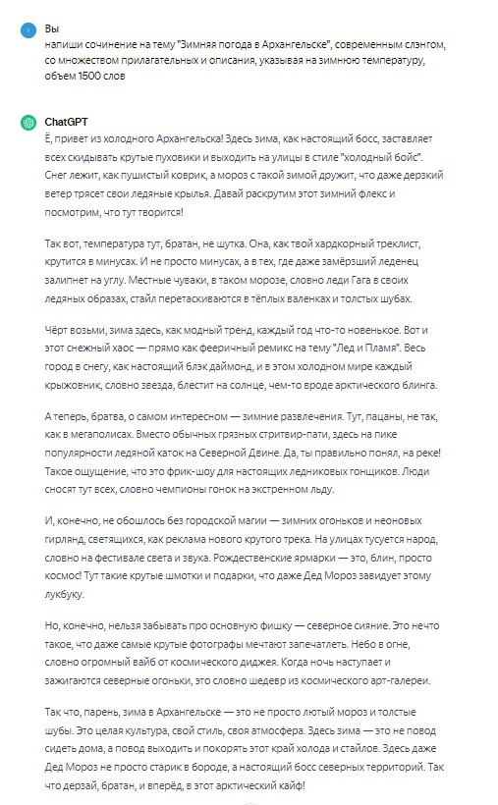
Дети

Slide 9
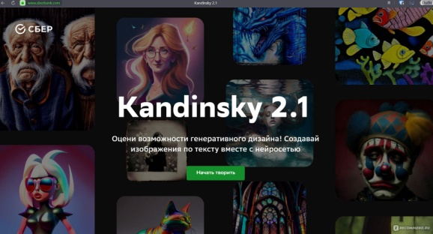
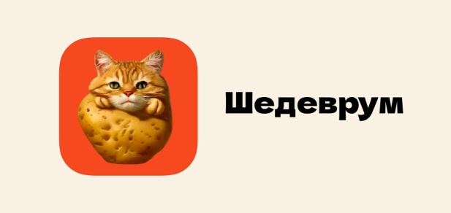
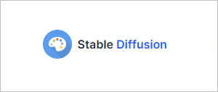
ИИ для визуального контента
Кандинский
https://fusionbrain.ai/
телеграмм: @kandinsky21_bot
Шедеврум
https://shedevrum.ai/ +приложение
Stable Diffusion
телеграмм: @Alex_sd_bot
Midjourney
Телеграмм @artOwgenbot

Slide 10
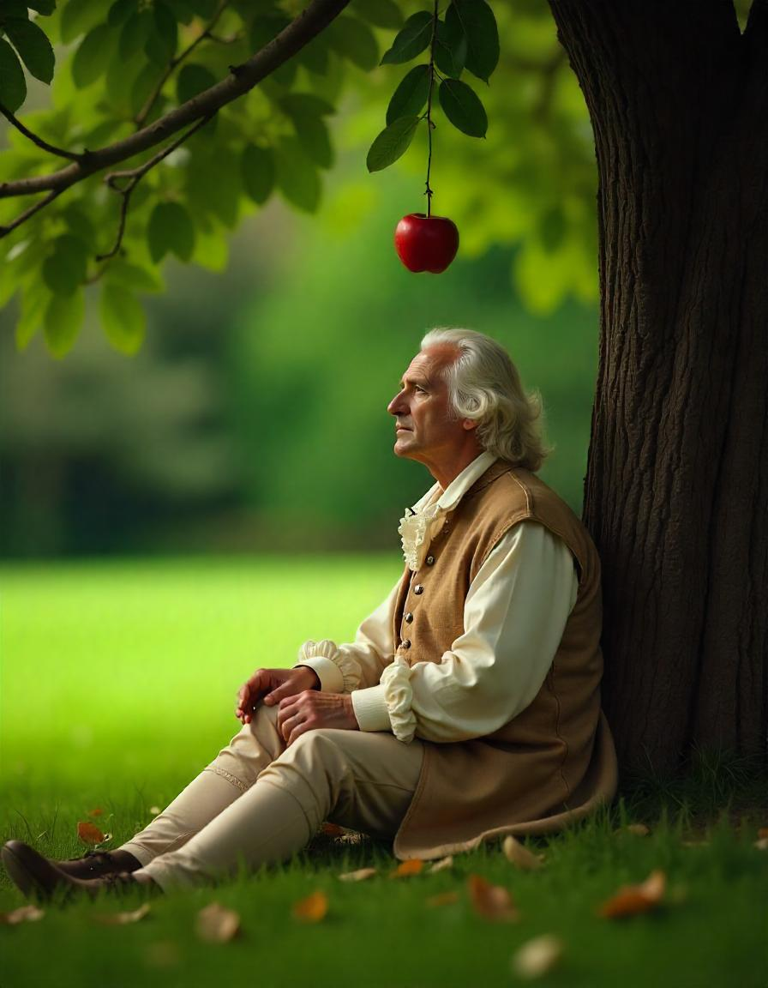
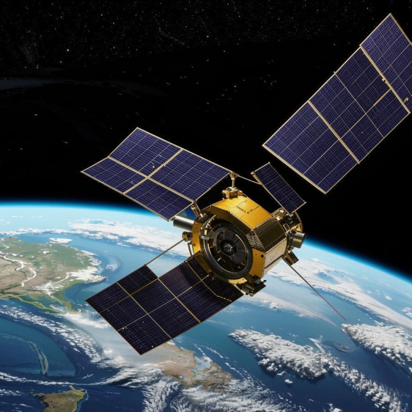
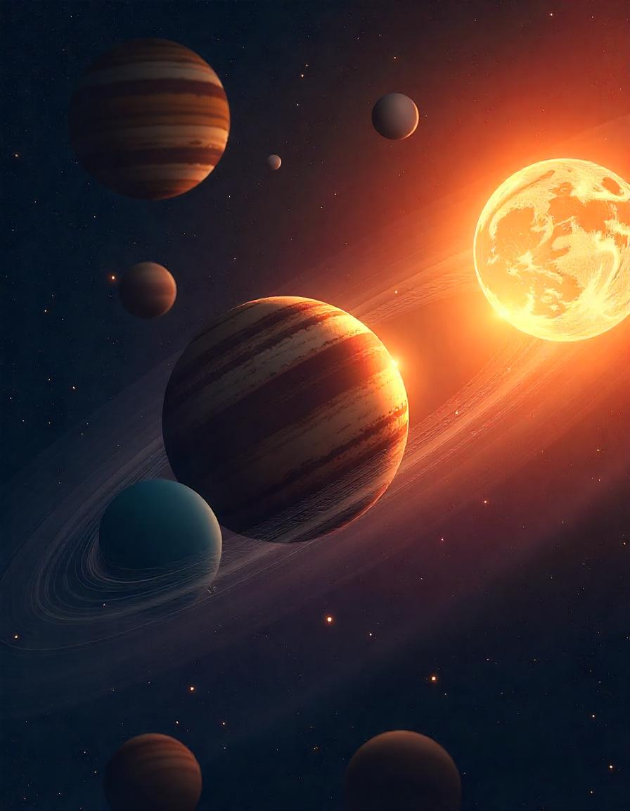
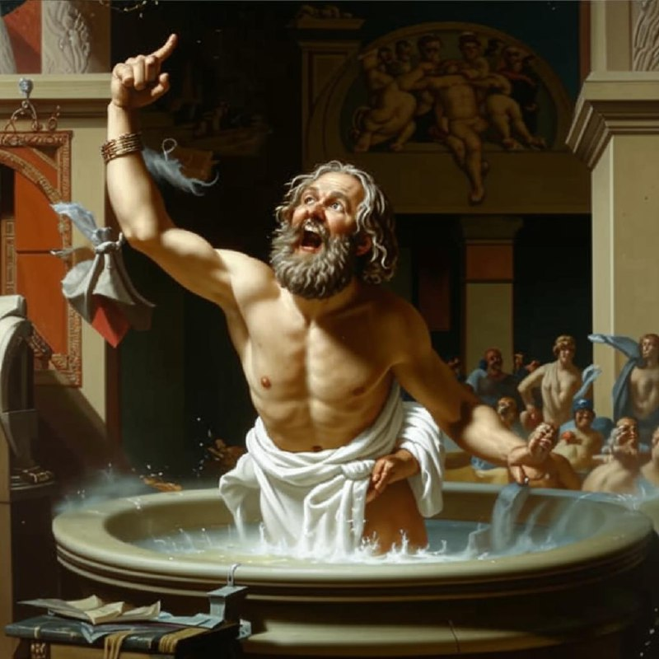

Slide 11
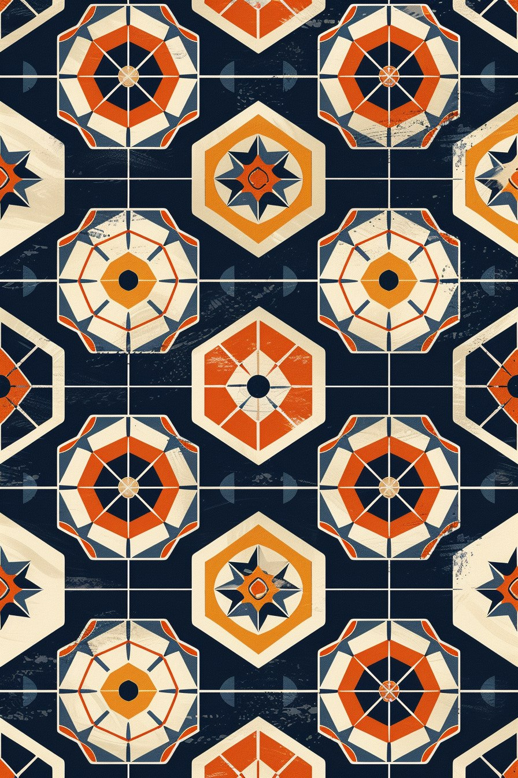
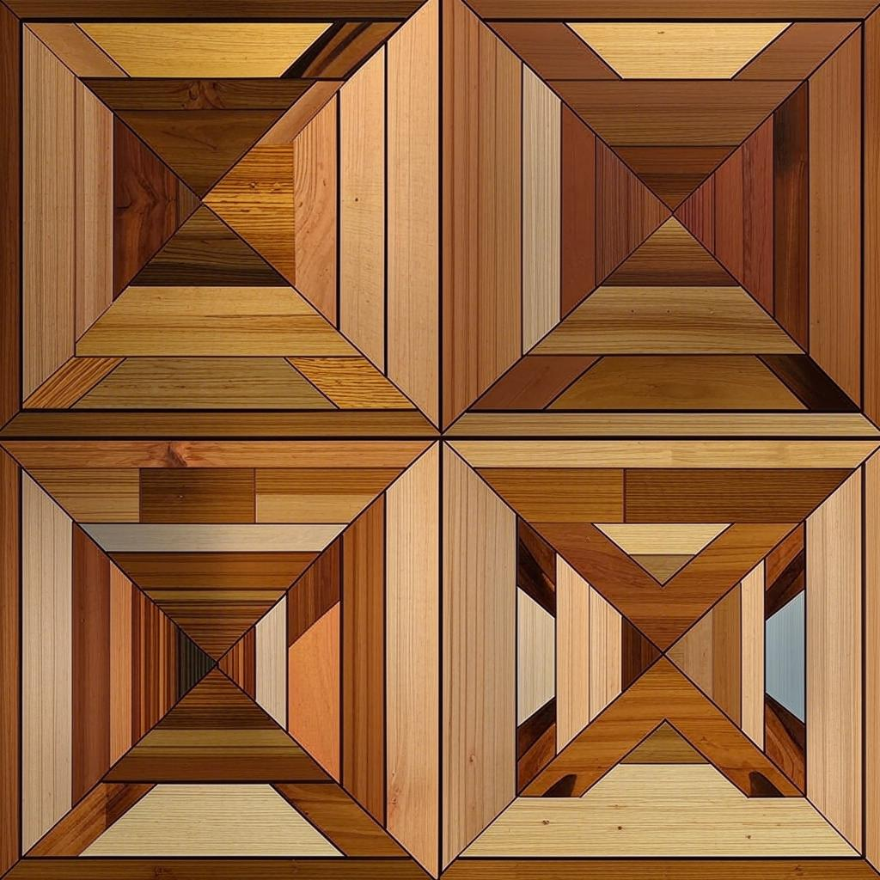

Slide 12
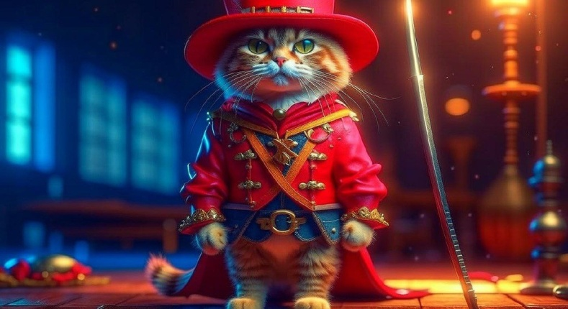
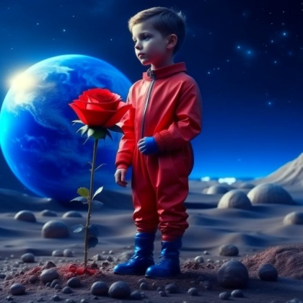
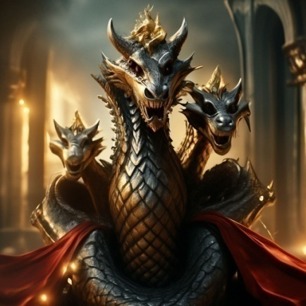
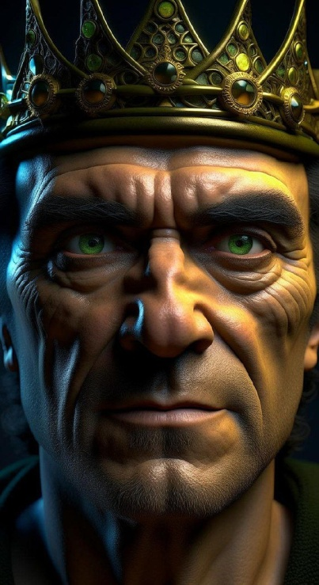
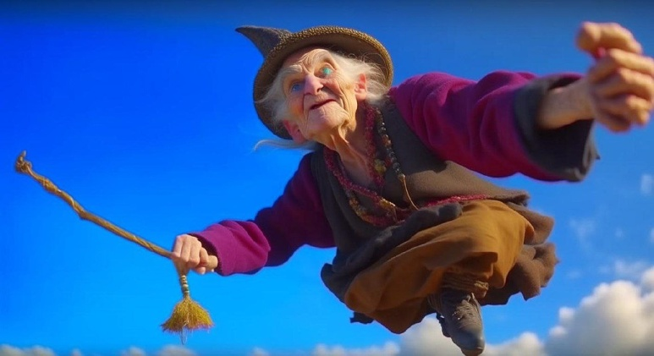
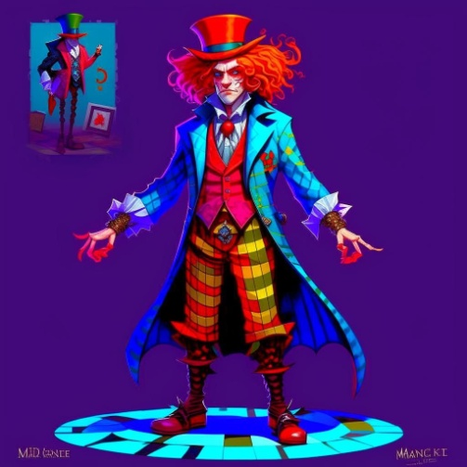
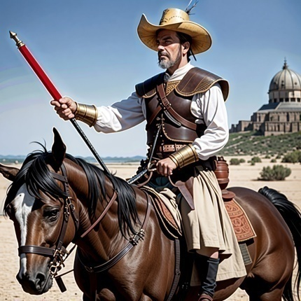
Конкурс «Мой любимый литературный герой»

Slide 13
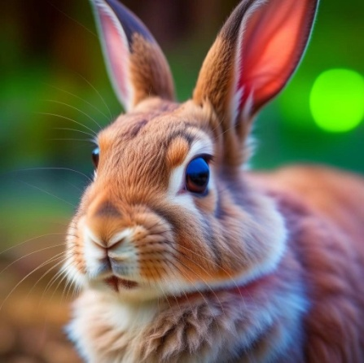
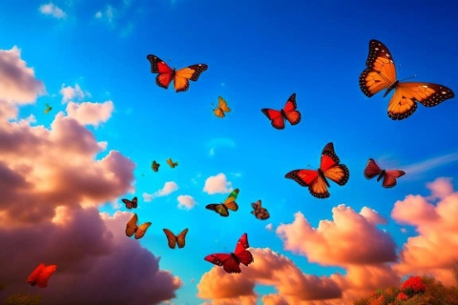
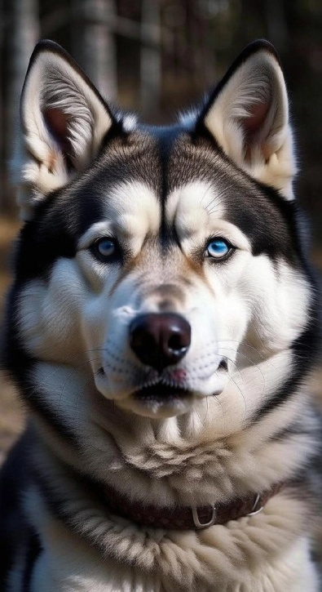
Внеурочная деятельность
Создание изображений и их оживление

Slide 14
ИИ для создания презентаций
Wepik
Второй закон Ньютона
Плавание тел

Slide 15
Работы обучающихся
Ультразвук: природа и его применение в человеческой деятельности
Ультразвук и инфразвук: Фундаментальные принципы и применение в современных технологиях
Ультразвук: Использование в медицине, природе и музыке

Slide 16
Создание озвучки для презентаций на основе ИИ
Narakeet
Плавание тел

Slide 17
Проектная работа «Развитие и достижения нейросети»
Проектная работа «Развитие и достижения нейросети»
Продукт

Slide 18
Презентации с цифровым аватаром
Что изучает физика
D-id
Плавание тел
Visper

Slide 19
ИИ в обработке звука
Narakeet
Suno
Песня про физику
Песня про математику

Slide 20
Проекты детей
«Реставрация цветов на ч/б фото с помощью нейронных сетей »
«Нейросети» + продукт
«Художественные нейросети: Искусство в цифровой эпохе»

Slide 21
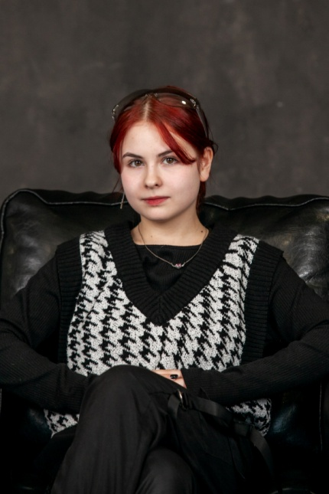
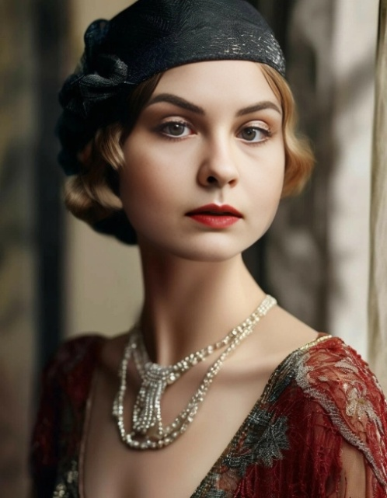
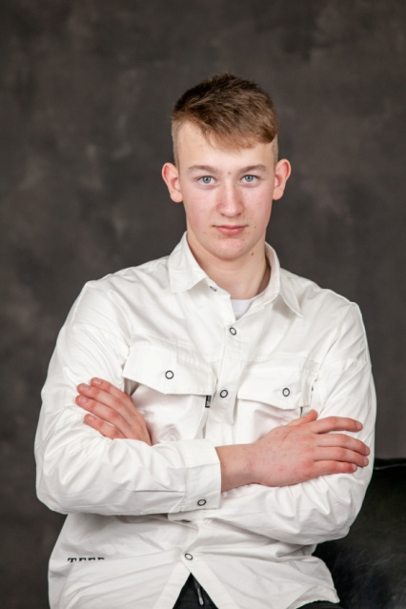
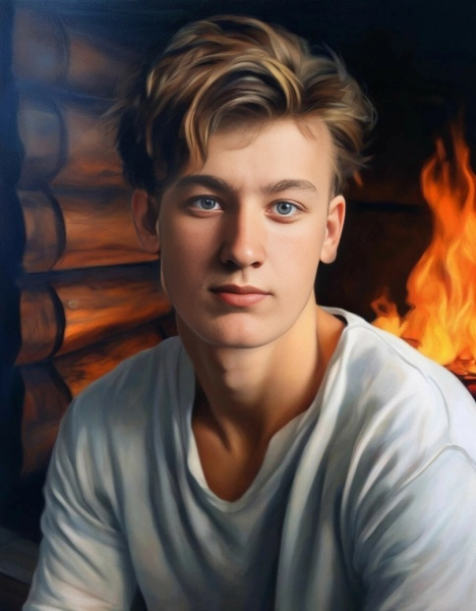
P.S
Последний звонок – стих, подарки
Стихи в песнях Пушкин – Зимний вечер
Маяковский - Послушайте

